Slide 1

會計師查核報告資訊內涵
-以金融業為例
報告同學：李東霖
謝佳芳
林雅涵
指導教授：盧佳琪教授
蔡芸琤教授

Slide 2
目錄
1
前言
3
問題解決與分析
2
問題探討
4
結論與限制

Slide 3
1
前言
會計師查核報告是否可以帶給投資人資訊呢?

Slide 4



投資人 vs.財務報表
代理問題
投資人
管理階層

Slide 5


投資人 vs.財務報表
簽證
管理階層
會計師

Slide 6





投資人 vs.財務報表
巨量資料
交易愈趨複雜
重要資料不易取得
投資人

Slide 7
投資人 vs.財務報表
巨量資料
交易愈趨複雜
重要資料不易取得
投資人

Slide 8
投資人 vs.會計師查核報告
一、報告名稱，名稱應為「會計師查核報告」。
二、報告收受者，應依案件之情況（依法令或委任條款）載明報告收受者。
三、查核意見（段（section））
四、查核意見之基礎（段）
五、關鍵查核事項（段
六、管理階層對財務報表之責任（段）
七、會計師查核財務報表之責任（段）
八、會計師之簽名及蓋章，應有主辦會計師之簽名及蓋章。
九、會計師事務所之名稱及地址，應載明會計師事務所之名稱及地址。
十、查核報告日。
在會計師的專業判斷下，對本期財務報表之查核最為重要之事項

Slide 9
2
問題探討
會計師查核報告是否可以帶給投資人資訊呢?

Slide 10
問題探討-證券業、保險業、銀行業
01
證券業、保險業、銀行業會計師查核報告中關鍵查核事項是否具有共通點?
02
03
證券業、保險業、銀行業是否具有相關性
瞭解證券業、保險業、銀行業財務報表中重要的財務比率
文字雲
Kmeans分群 相關性分析
Kmeans分群
財務報表比率

Slide 11



樣本選取-證券業、保險業、銀行業
TEJ 105,106年度 所有公司合併財務報告
證券業
10家
保險業
21家
銀行業
36家

Slide 12
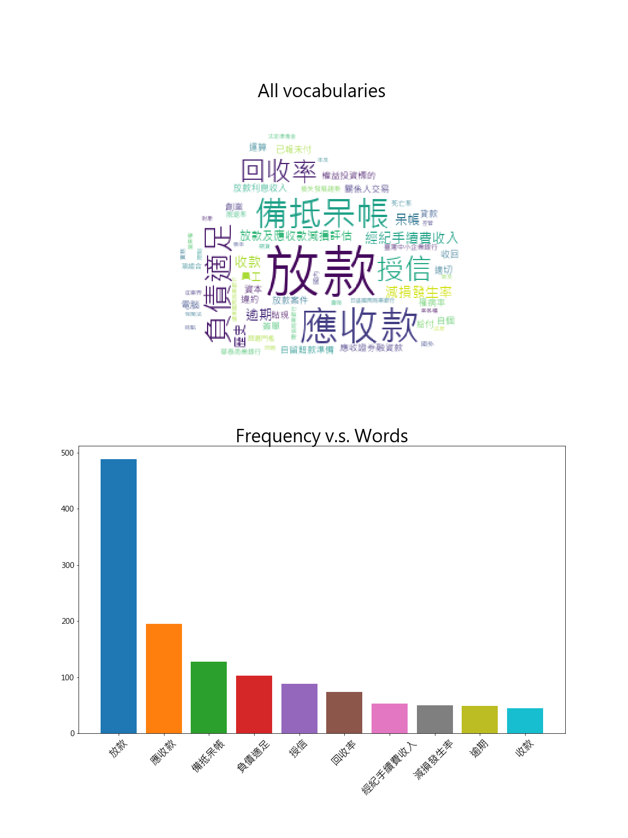
證券業、保險業、銀行業之文字雲與頻率

Slide 13
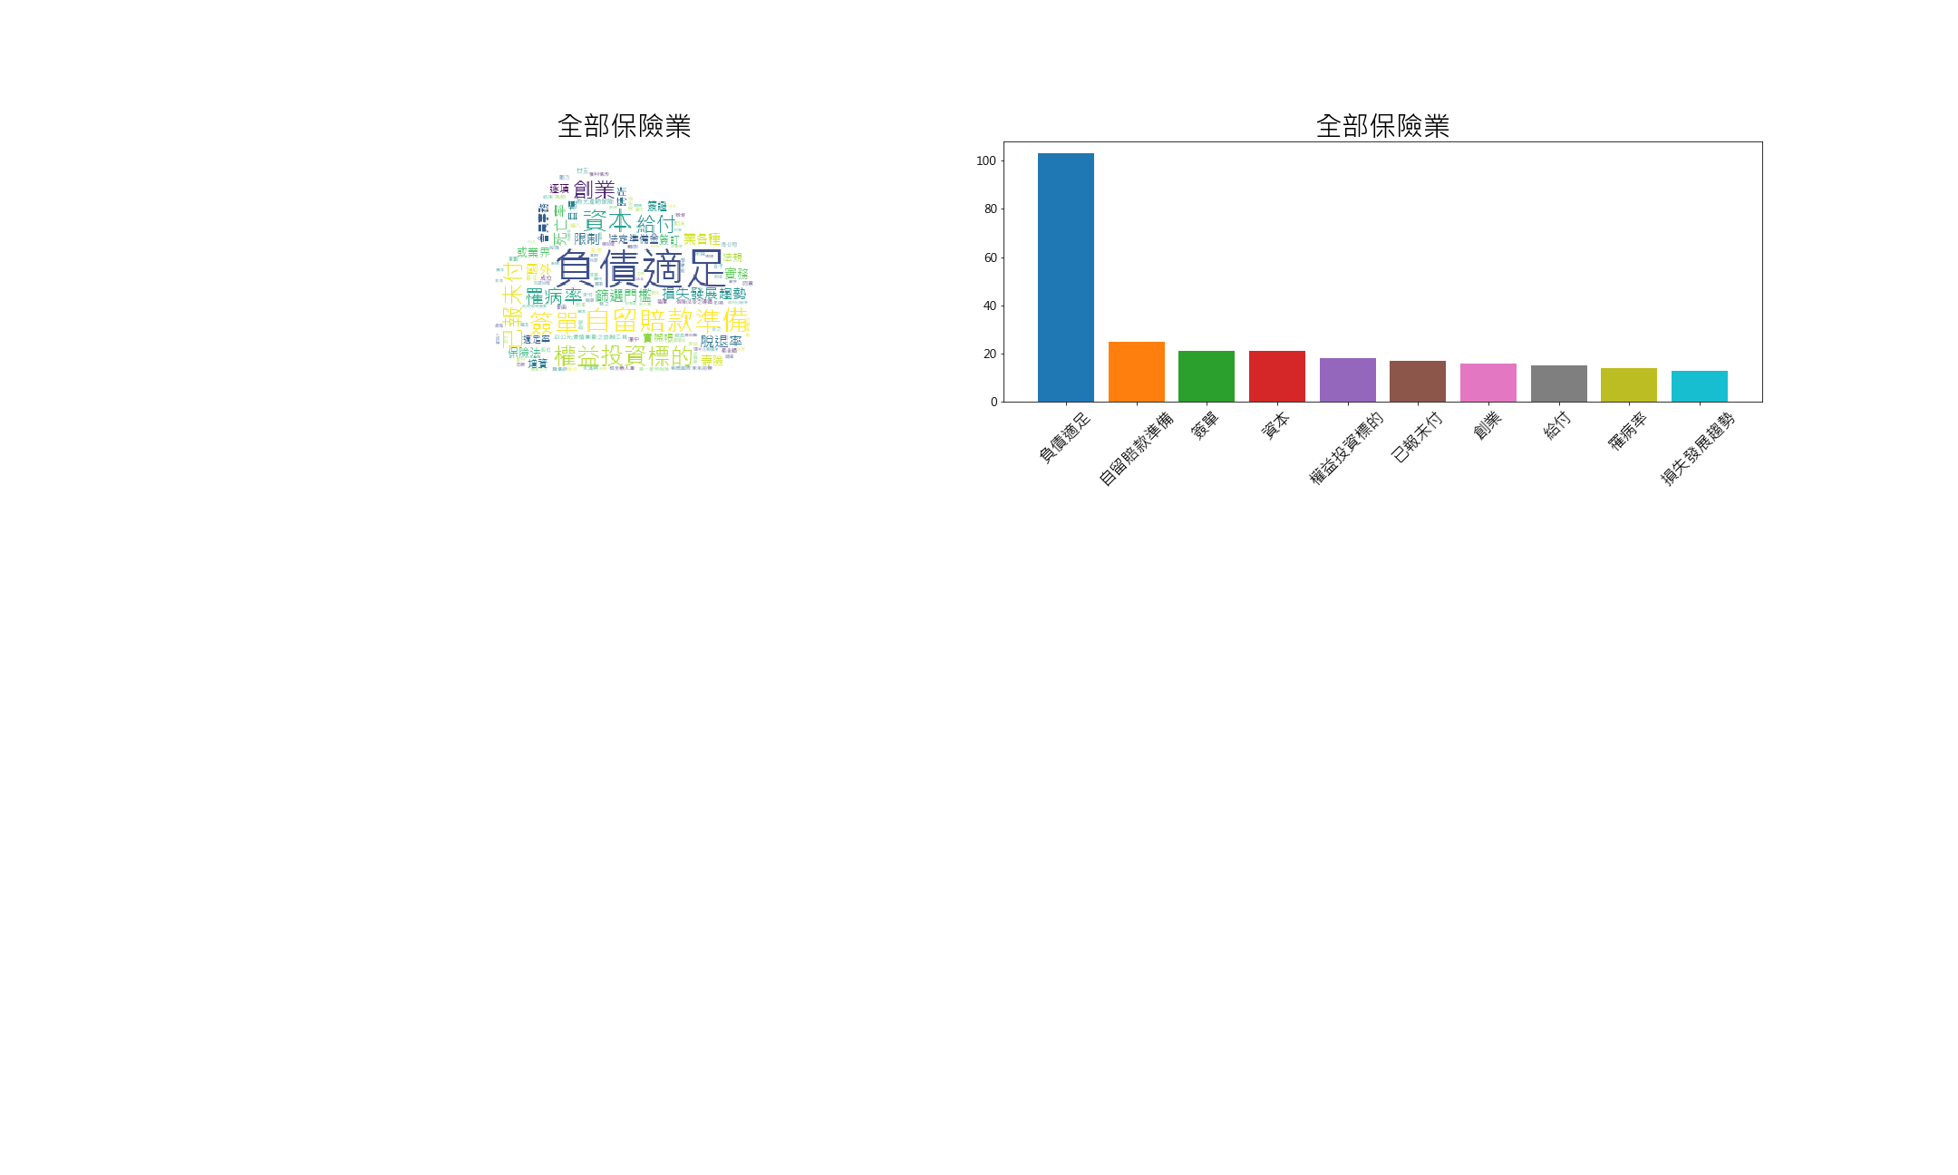
保險業之文字雲與頻率

Slide 14
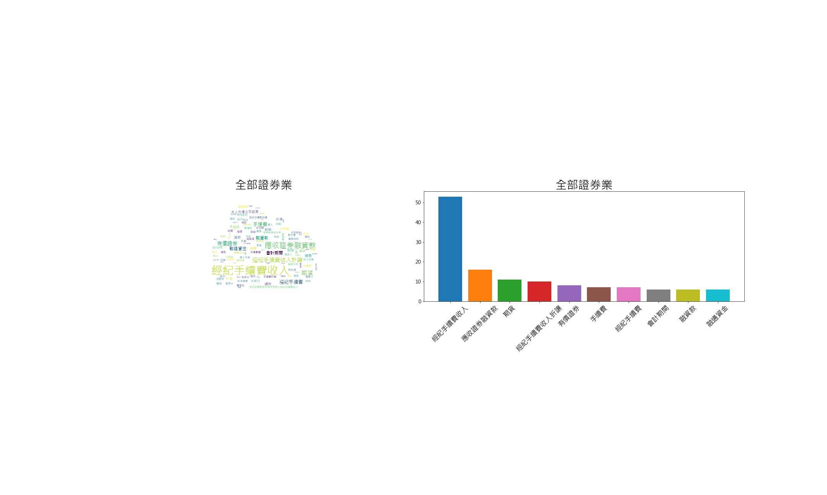
證券業之文字雲與頻率

Slide 15
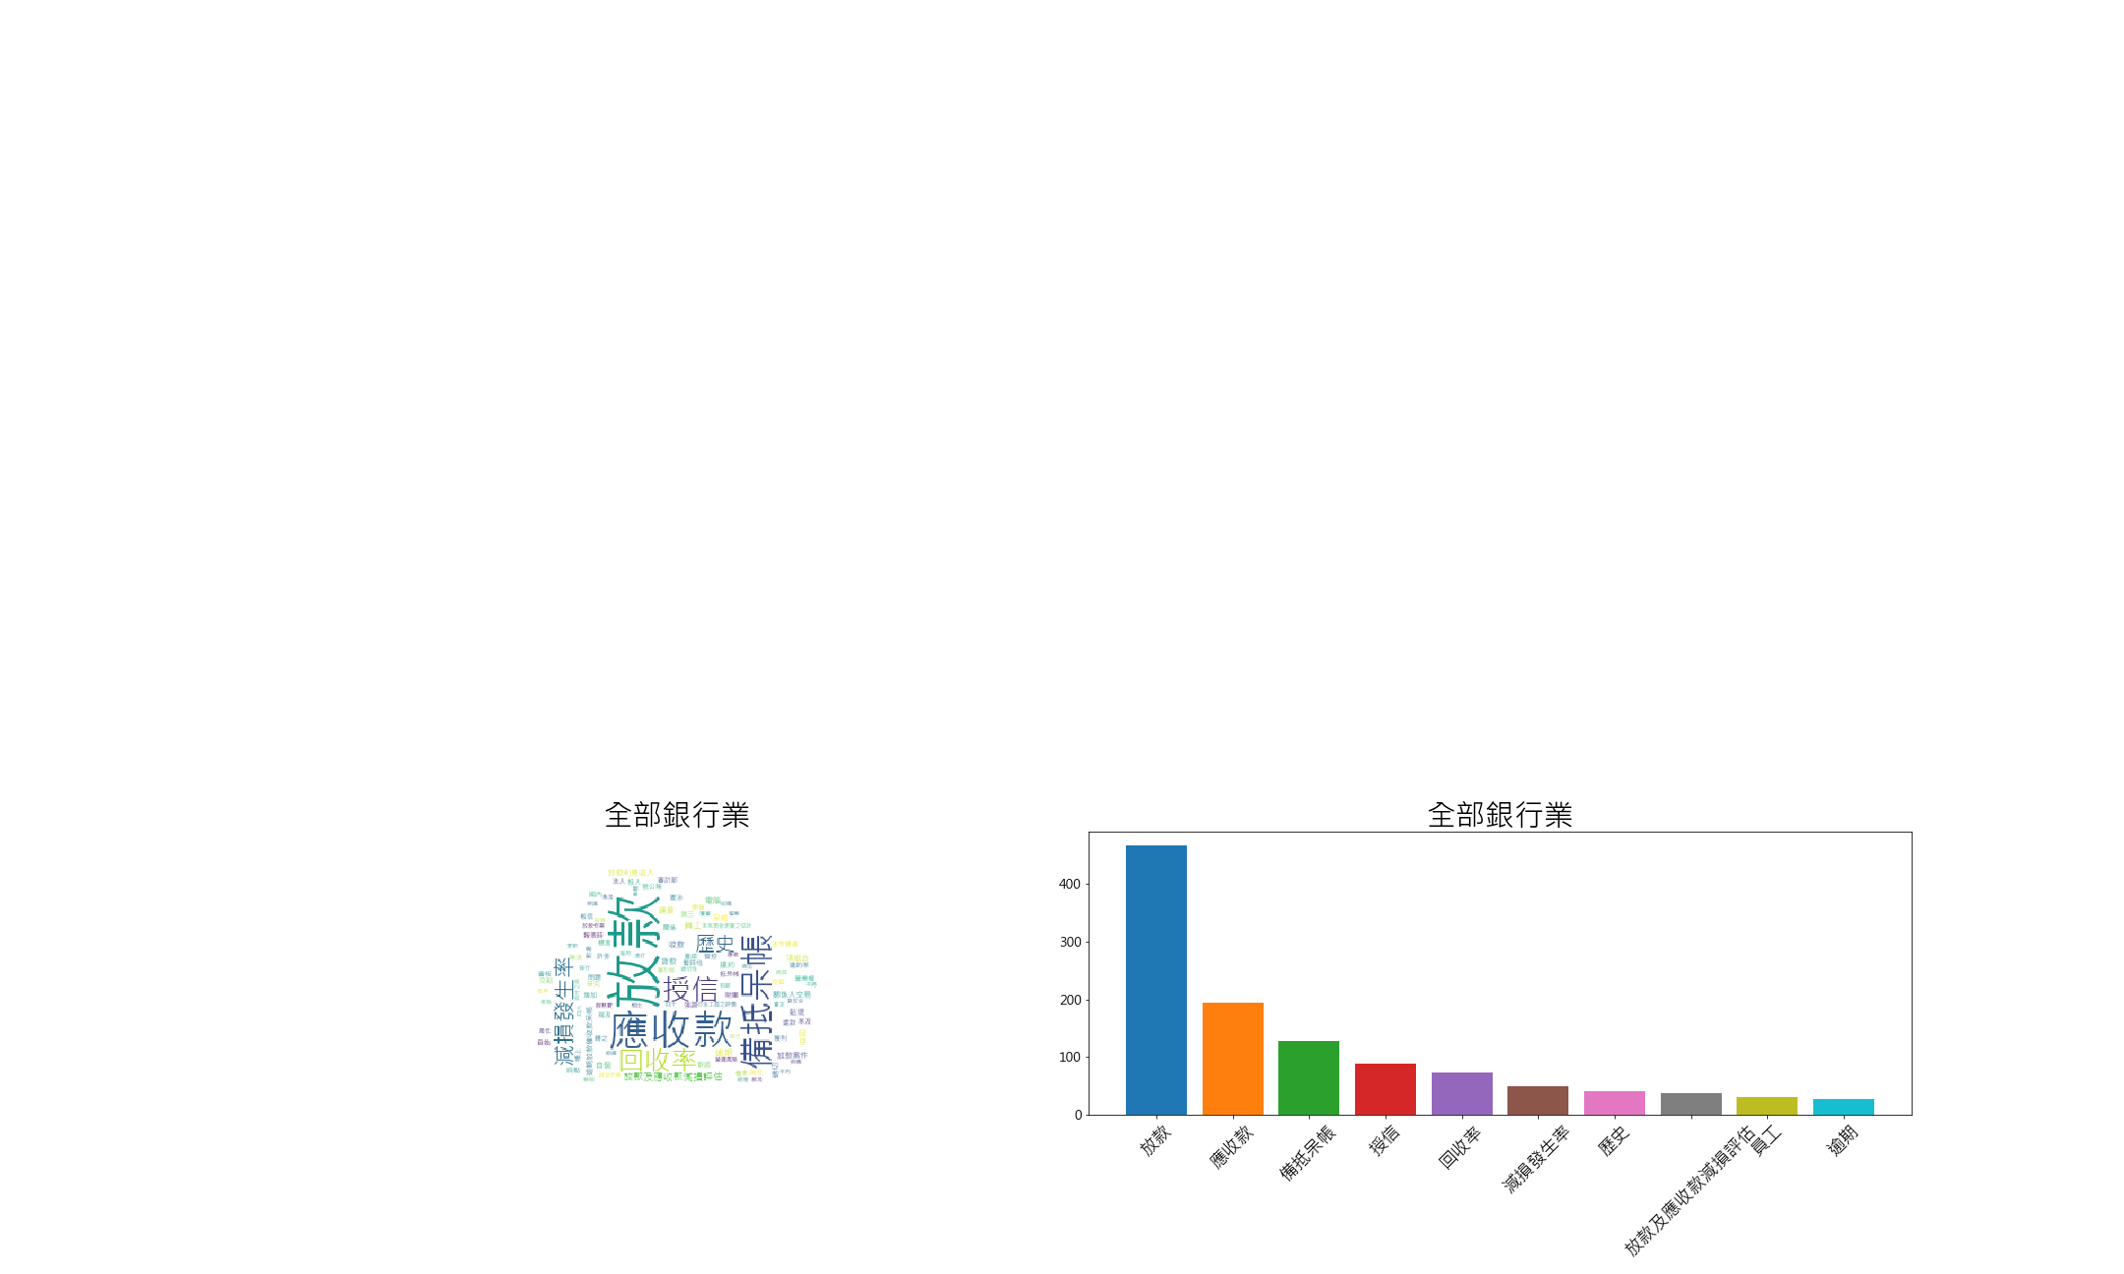
銀行業之文字雲與頻率

Slide 16
3
問題解決與分析
證券業、保險業、銀行業是否具有相關性?
極端異常值的深入探討，產業可注意的財報比率

Slide 17
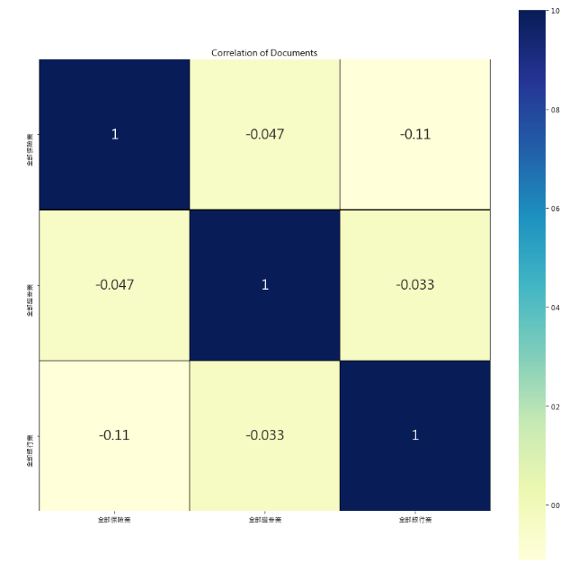
銀行、保險及證券業之相關性分析
保險業
證券業
銀行業
保險業
證券業
銀行業

Slide 18
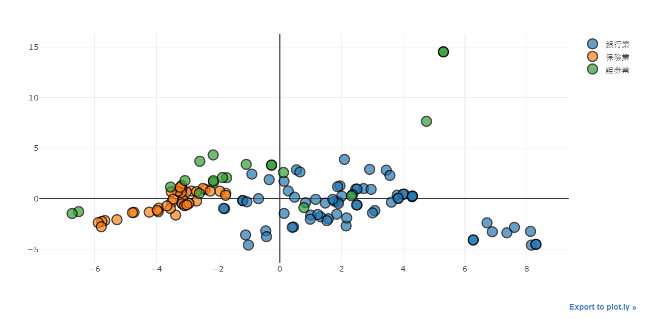
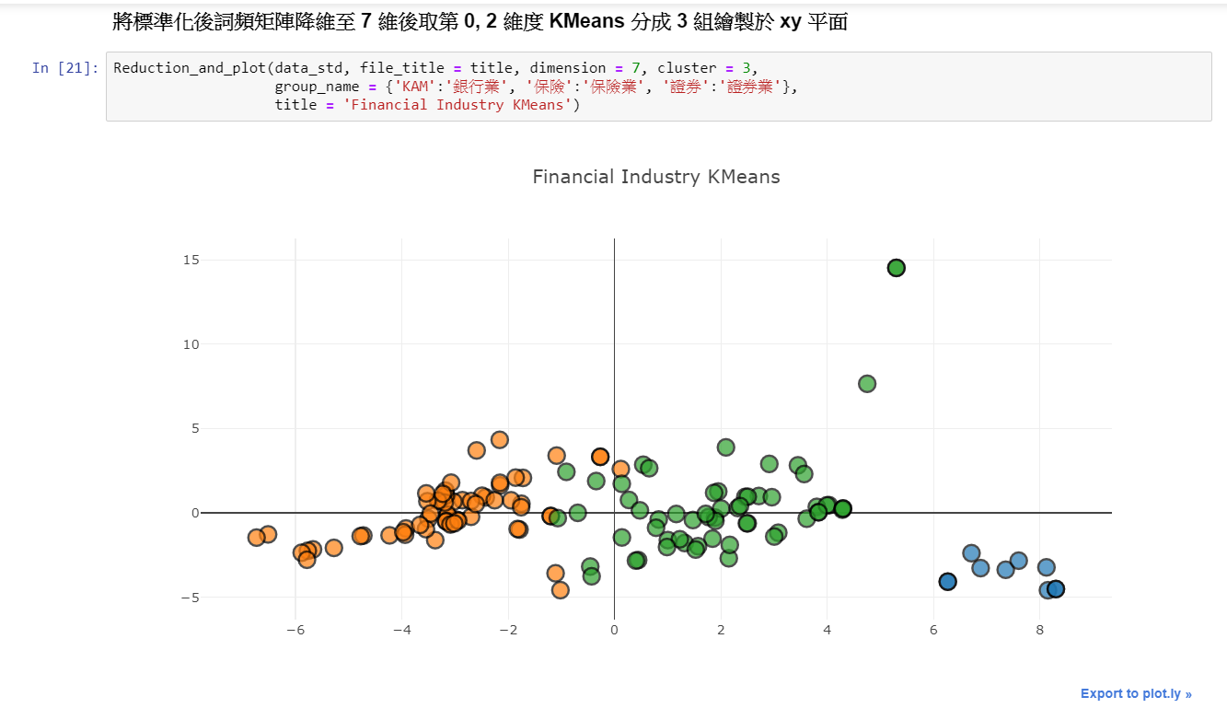
銀行、保險及證券業之kmeans
銀行業和保險業呈現顯著負相關
證券業則和其他兩業有相關但較偏向保險業
原因：
1 . 保險：保險負債，自留賠款準備
2 . 銀行：收放款，以及帳款回收率
3 . 證券：經紀手續費收入
4 . 三業均會拿錢去投資
→金融工具的評價與減損評估
證券業
保險業
銀行業

Slide 19
金融業Kmeans和三度空間
https://nbviewer.jupyter.org/gist/mnbvv/883ffc321537853cc9612ad217741524

Slide 20
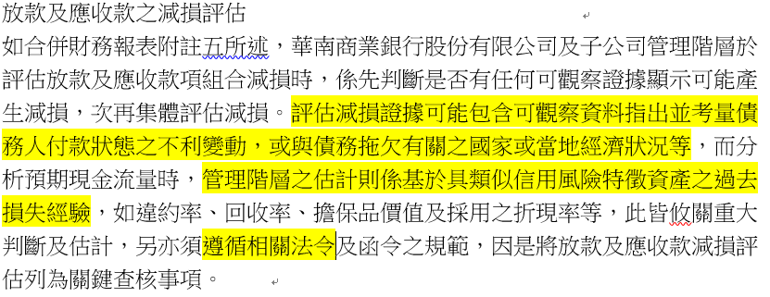
異常極端值深入探討
1065838華南商銀
106/12/29金管會裁罰華南商銀
原因：
慶富聯貸案，金管會核有未建立及未確實執行相關內部控制制度缺失
違反銀行法，核處新臺幣200萬元罰鍰裁罰

Slide 21
技術應用-財報比率分析
保險業
銀行業
證券業
保險負債
自留賠款準備
收放款
帳款回收率
經紀手續費收入
股東權益報酬率
資產報酬率
營業利益率
毛利率
負債比率
長期資金占固定資產比率
營業現金對負債比
盈餘再投資比率
負債比率
長期資金占固定資產比率
營業現金對負債比
營業現金流對流動負債比
盈餘再投資比率

Slide 22
4
結論與限制

Slide 23



結論
幫助投資人在未了解該公司財報的情況下，知道金融產業應注意的特定科目→特定財務比率而得以協助其作決策
即使KAM中未提到該科目，投資人因了解此一金融產業知識而得以注意到潛在的風險

Slide 24
技術SWOT分析
Strength優勢
快速篩出文本中的關鍵字詞
迅速判斷產業間的關係
快速檢視異常極端值
Weakness劣勢
斷詞的定義有時不精確
詞庫與停止詞建立耗時
KAM文本較短，需大量才足夠跑文字雲
內部原因
Opportunity機會
了解產業特性→財務比率
有助於公司治理與投資人決策
Threat威脅
專業之間若溝通不良可能導致誤會產生
未來人工智慧取代的可能
電腦當機
外部原因
正面
負面

Slide 25
Thanks for your attention!

